Slide 1
Магија је у рукама наставника
Аутор материјала: Марија Раденковић
мастер учитељ
Београд, мај 2020.

Slide 2
Продужени боравак за трећи разред ***Учење на даљину ***
ИНТЕРАКТИВАНА СЛИКА,
коју сам креирала за своје ђаке.Она представља скуп свих мојих радова током учења на даљину. Едукативне игрице и интерактивне слике које прате градиво трећег разреда. Из следећих предмета : Српског језика, Матеметике, Природе и друштва.
Линк интерактивне слике: https://view.genial.ly/5ecc1cf25677cf0dc174bb9d/interactive-image-osnovna-shkola-branislav-nushi-beograd-produzheni-boravak-za-trei-razred-uchiteica-maria-radenkovi
ПЛАТФОРМА : https://www.genial.ly/

Slide 3
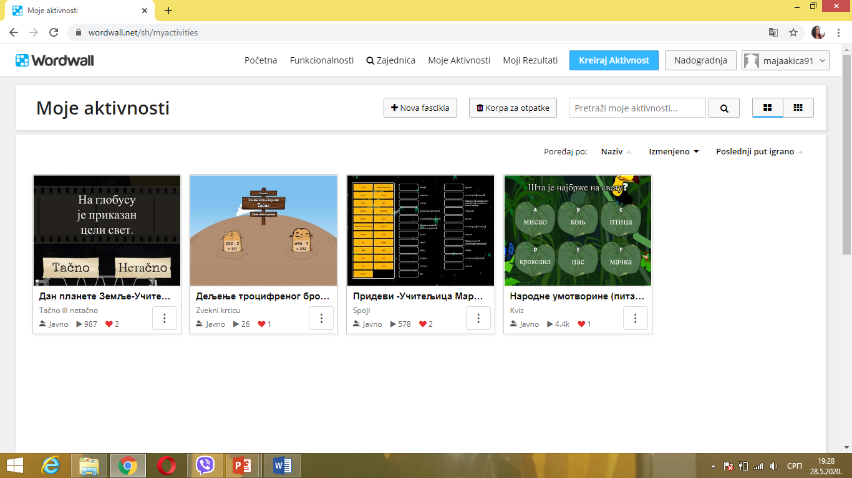
Моје радове су објавили у ФБ групи НАСТАВНИЧКА МРЕЖА ТОКОМ ПАНДЕМИЈЕ као пример добре праксе : https://www.facebook.com/groups/2276404816000821/post_tags/?post_tag_id=2276686349306001 Сајт школе : https://www.nusicbg.org/ppoduzeni-boravak-za-treci-razred-ucenje-na-daljinu/
Прави показатељ да су моје игрице прихваћене јесте број њиховог играња. А садржаји лекција усвојени и утврђени.

Slide 4
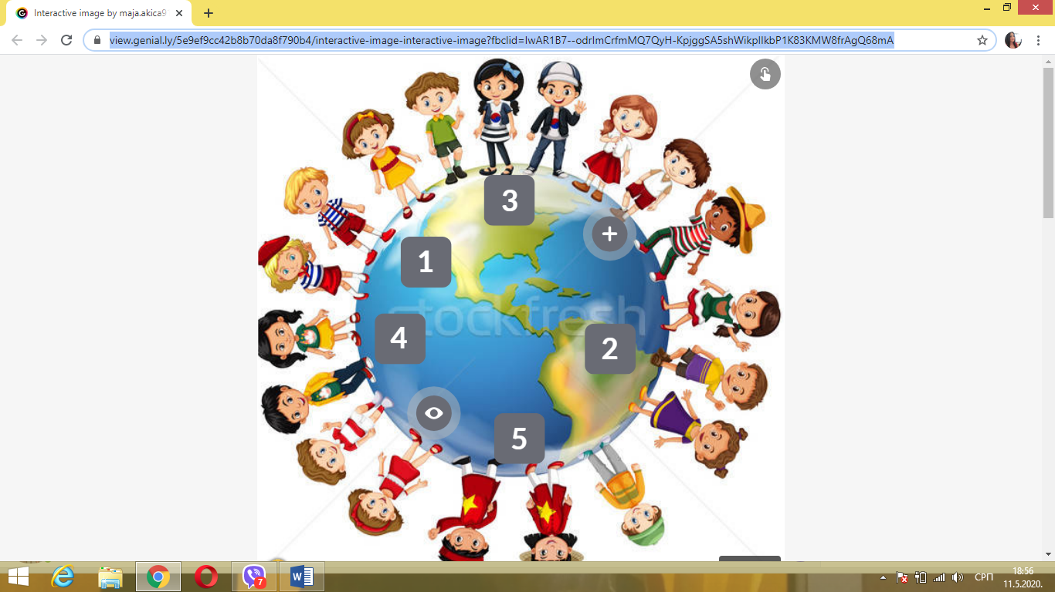
Природа и друштво Дан планете Земље Опис : Интерактивна слика која прати градиво трећег разреда.
Платформа : https://wordwall.net/
Линк интерактивне слике : https://view.genial.ly/5e9ef9cc42b8b70da8f790b4/interactive-image-interactive-image?fbclid=IwAR1t41b6Lzj-JvPZAcrPs-cm3sIWKuXoU_WjduXq78cQgNKkw0BXZsdmZss

Slide 5
Природа и друштво Дан планете Земље Опис : Едукативна игрица која прати градиво трећег разреда.
Платформа : https://wordwall.net/
Линк квиза : https://wordwall.net/sh/resource/1627294/

Slide 6
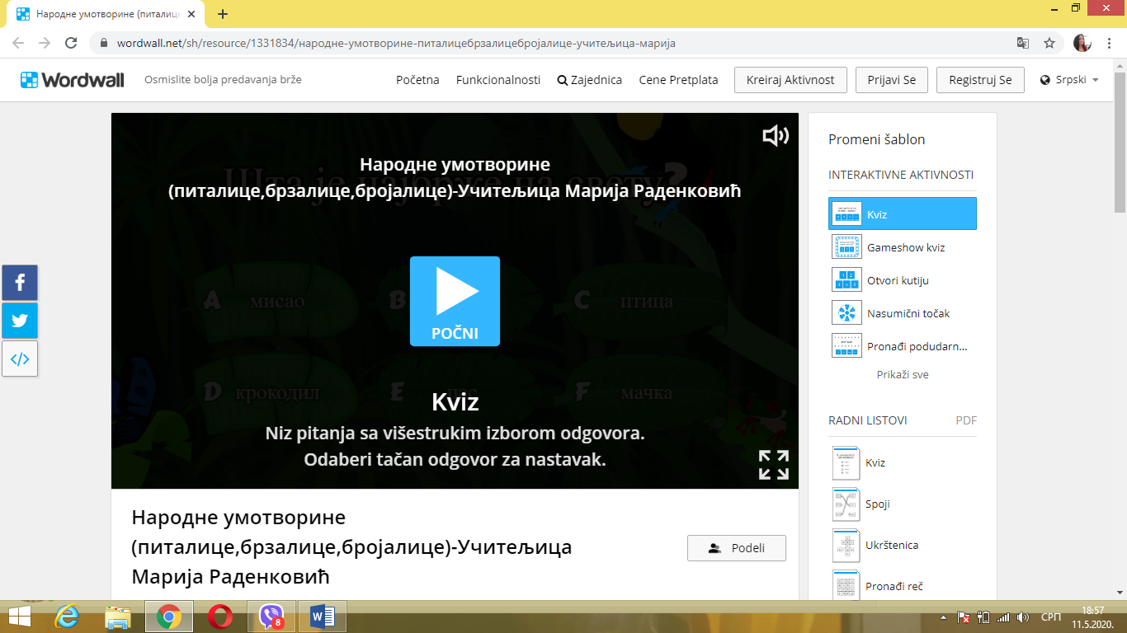
Српски језик Наставна јединица : Народне умотворине (утврђивање) Опис : Едукативна игрица која прати градиво трећег разреда.
Платформа : https://wordwall.net/
Линк квиза : https://wordwall.net/sh/resource/1331834/

Slide 7
Српски језик Наставна јединица : Придеви ( утврђивање) Опис : Едукативна игрица која прати градиво трећег разреда.
Платформа : https://wordwall.net/
Линк квиза : https://wordwall.net/sh/resource/1329061/

Slide 8
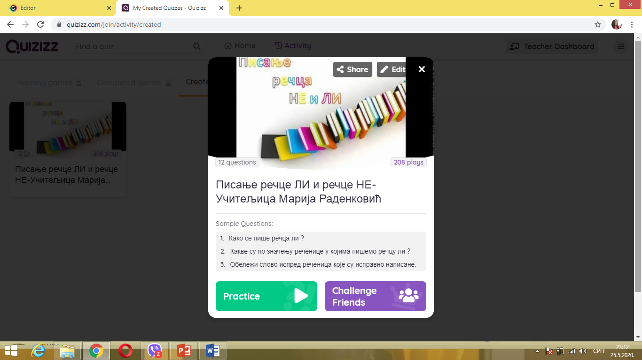
Српски језик Наставна јединица : Писање речце ЛИ и речце НЕ (утврђивање ) Опис : Едукативна игрица која прати градиво трећег разреда.
Платформа : https://quizizz.com/
Линк квиза: https://quizizz.com/join/quiz/5ec445344710ca001f5c68cb/start?referrer=5e936f3b0bc013001bca8775&fbclid=IwAR1zqgEmUAo1bXfFuUHJ2aIFNW2DX0Cu1gMFSb1dcqtaJY2Zqi-CDL8x5Ms

Slide 9
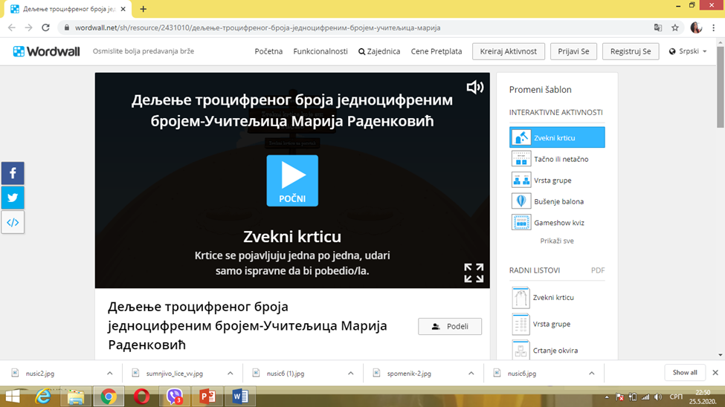
Математика Наставна јединица: Дељење троцифреног броја једноцифреним бројем(утврђивање ) Опис : Едукативна игрица која прати градиво трећег разреда.
Платформа : https://wordwall.net/
Линк квиза : https://wordwall.net/sh/resource/2431010/

Slide 10
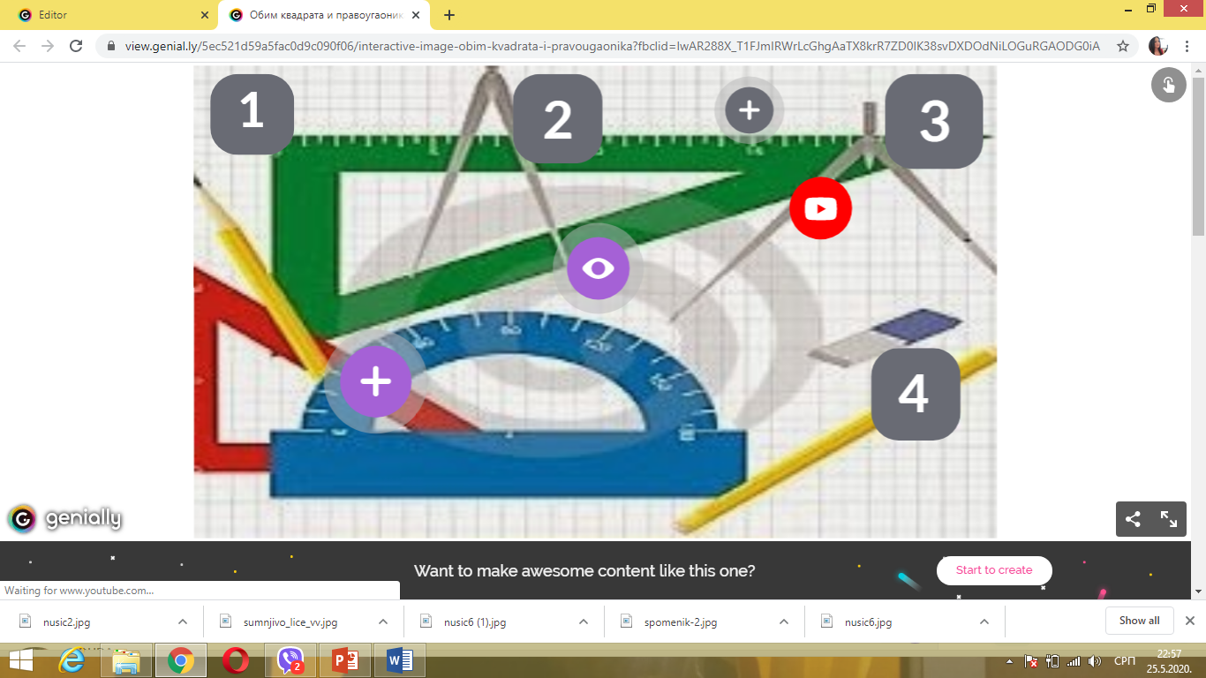
Математика Наставна јединица : Обим квадрата и правоугаоника Опис : Интерактивна слика која прати градиво трећег разреда.
Платформа : : https://view.genial.ly/
Линк интерактивне слике : https://view.genial.ly/5ec521d59a5fac0d9c090f06/interactive-image-obim-kvadrata-i-pravougaonika?fbclid=IwAR1-2c6o2IkmgbPwjtpTmUdztZ718reesuchniE-LSSbNTt6IYrmMwJPsms

